Slide 1

第四章
之 simulink的基础应用

Slide 2
概述
simulink是Mathworks公司开发的另一个著名的动态仿真系统，它是Matlab的一个附加组件，为用户提供了一个建模与仿真的工作平台。
由于它的许多功能是基于Matlab软件平台的，而且必须是在Matlab环境下运行，有人也将simulink称之为Matlab的一个工具箱。
它能够实现动态系统建模与仿真的环境集成，且可以根据设计及使用的要求，对系统进行修改与优化，以提高系统工作的性能，实现高效开发系统的目的

Slide 3
§4-1 simulink的特色
simulink是Matlab软件的扩展与特色体现，它是实现动态系统建模和仿真的一个软件包；
simulink可以模拟线性与非线性系统，连续与非连续系统，或它们的混合系统，它是强大的系统仿真工具；
simulink的另外一个重要特点就是它的开放性，它允许用户定制自己的功能模块和模块库。

Slide 4
§4-2 simulink的重要操作方法
运行simulink有三种方式：
  方式（1）在Matlab的命令窗口直接键入simulink；
  方式（2）点击Matlab的工具条上的simulink的快捷键图标；
  方式（3）在Matlab的菜单中，选择File→New→Model，会弹出新建立的模型窗口，名为untitled。

Slide 5
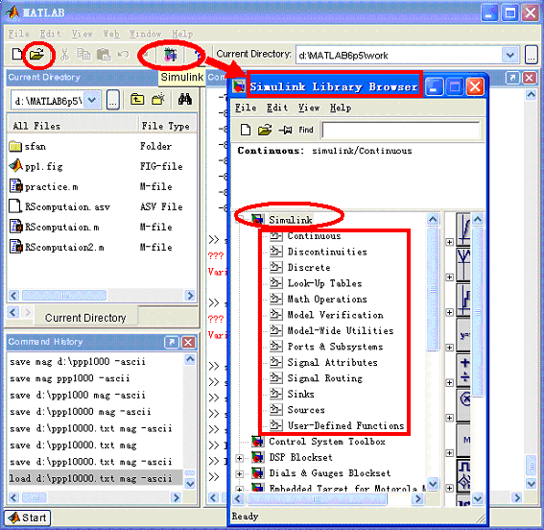
simulink模块库浏览器

Slide 6
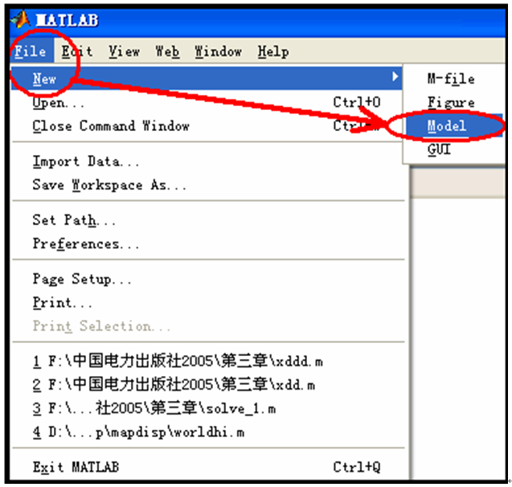
打开方法示意图

Slide 7
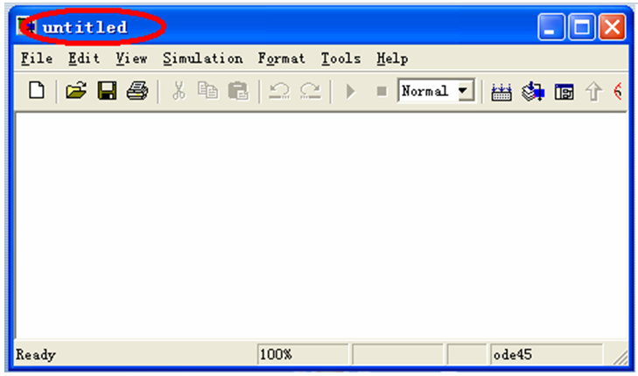
新建的模型窗口

Slide 8
认识simulink的重要模块库
Continuous（连续模块）
Discrete（离散模块）
Look-Up Tables（查询表模块库）
Math Operations（数学运算模块库）
Model verification（模型验证模块库）
Model-Wide Utilities（模块实用模块库）
Ports & Subsystems（端口和子系统模块库）
Signal Atributies（信号属性模块库）
Signal Routing（信号路由模块库）
Sinks（接收器模块库）
Sources（输入源模块库）
User-Defined Functions（用户定义模块库）
Discontinuities（非线性模块库）

Slide 9
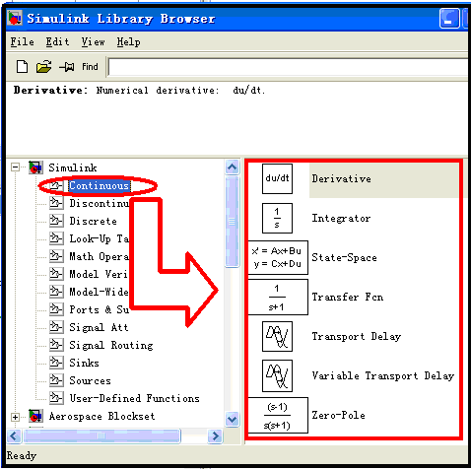
Continuous（连续模块）

Slide 10
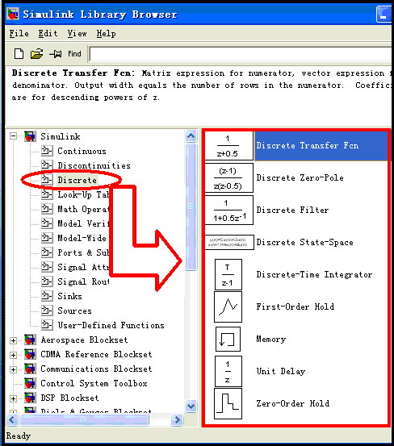
Discrete（离散模块）

Slide 11
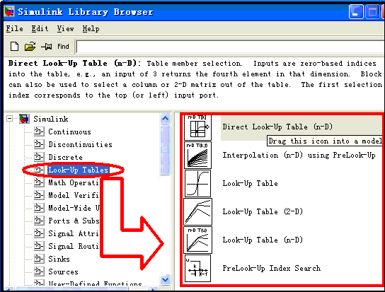
Look-Up Tables（查询表模块库）

Slide 12
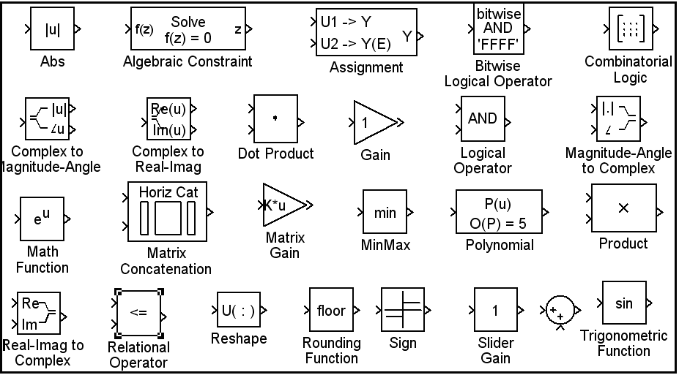
Math Operations（数学运算模块库）

Slide 13
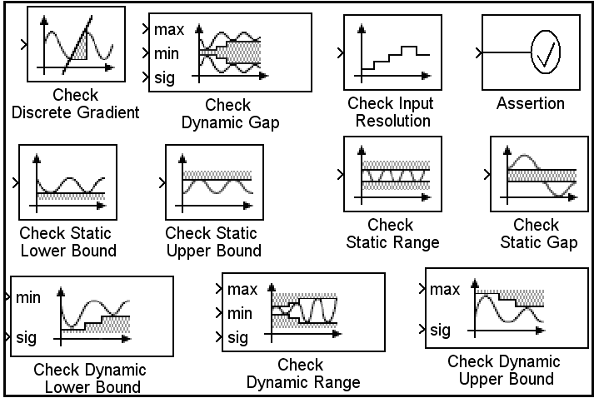
Model verification（模型验证模块库）

Slide 14
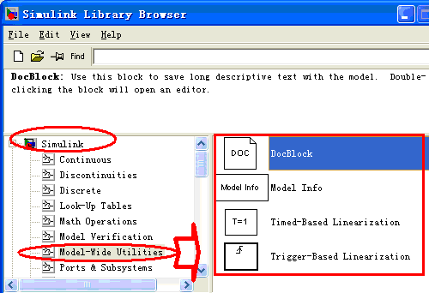
Model-Wide Utilities（模块实用模块库）

Slide 15
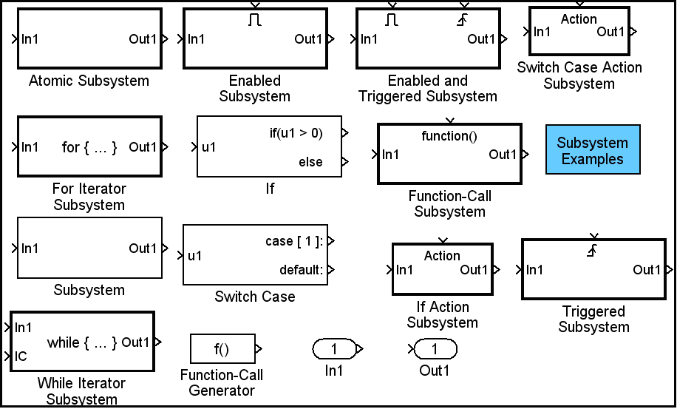
Ports & Subsystems（端口和子系统模块库）

Slide 16
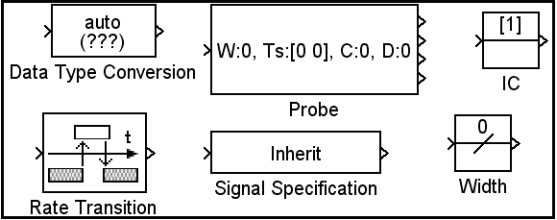
Signal Atributies（信号属性模块库）

Slide 17
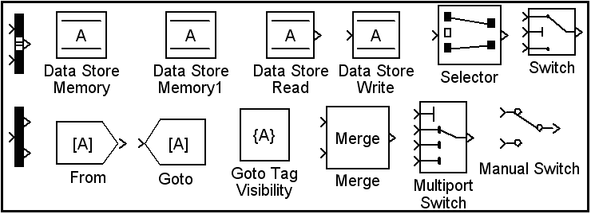
Signal Routing（信号路由模块库）

Slide 18
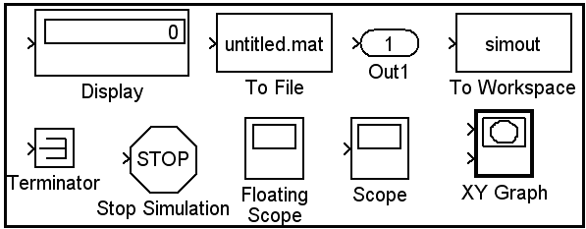
Sinks（接收器模块库）

Slide 19
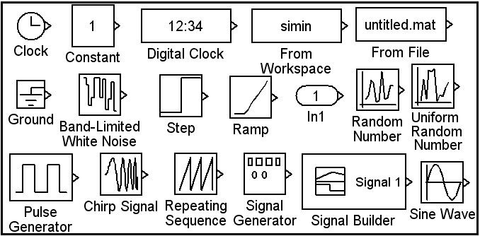
Sources（输入源模块库）

Slide 20
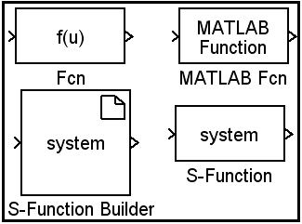
User-Defined Functions（用户定义模块库）

Slide 21
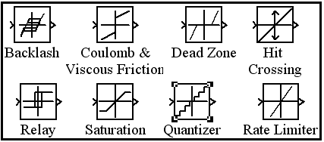
Discontinuities（非线性模块库）

Slide 22
§4-3仿真模型的搭建方法与步骤
如何正确且快速使用simulink，对于初学者来说，这是最为关心的事情。
已知某直流比较仪的输出特性曲线的表达式为： I1=k×I2+ I0
式中I1和I2分别为一次电流和二次电流，I0为比较仪的偏置系数，k为比较仪的灵敏度，且已知k=114和I0=110mA，试用simulink绘制该比较仪的输出特性曲线。

Slide 23
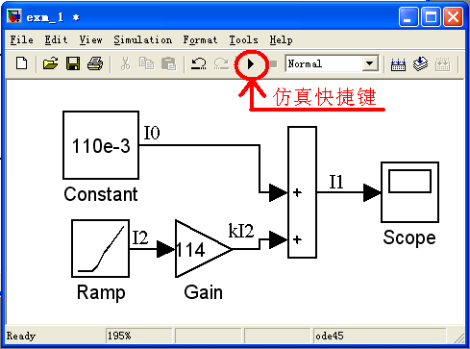
1、调用功能模块

Slide 24
（1）Ramp模块，用来产生I2信号，也来自输入源Sources模块库；
（2）Constant模块，用来产生常数I0，来自simulink模块库中的输入源Sources模块库；
（3）Gain模块，将输入信号乘上k，来自Math Operations模块库；
（4）sum模块，把两个量I0和k I2加起来，也来自Math Operations模块库；
（5）scope模块，显示比较仪输出特性曲线的结果，来自Sink接收器模块库

Slide 25
2、创建并保存；
3、连接模块并设置其参数模型文件

Slide 26
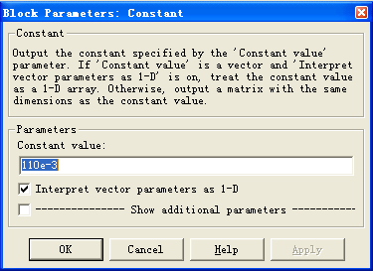
Constant模块属性参数对话框

Slide 27
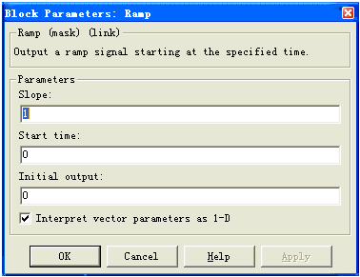
Ramp模块属性参数对话框

Slide 28
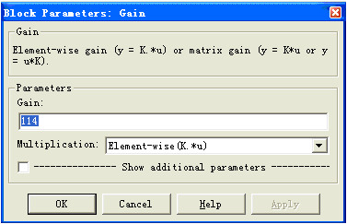
Gain模块属性参数对话框

Slide 29
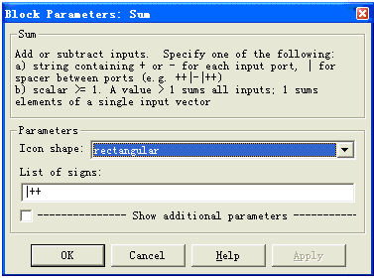
Sum模块属性参数对话框

Slide 30
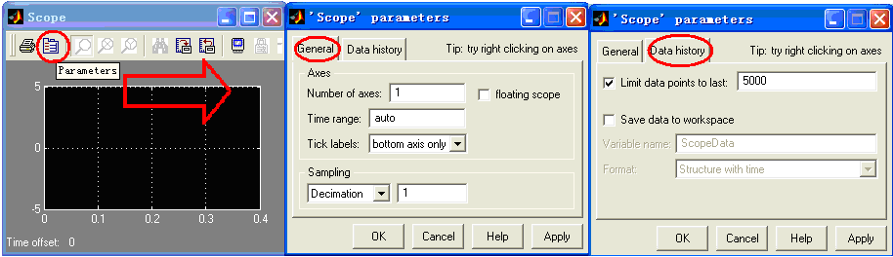
Scope模块属性参数对话框

Slide 31
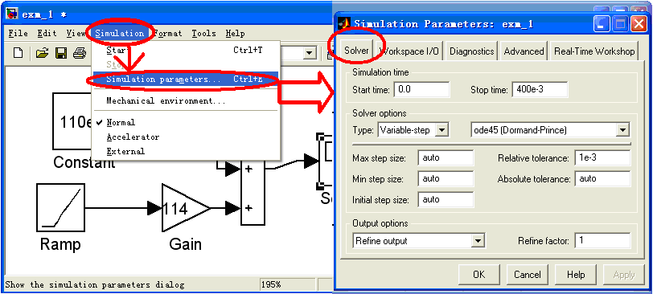
仿真参数的设定对话框

Slide 32
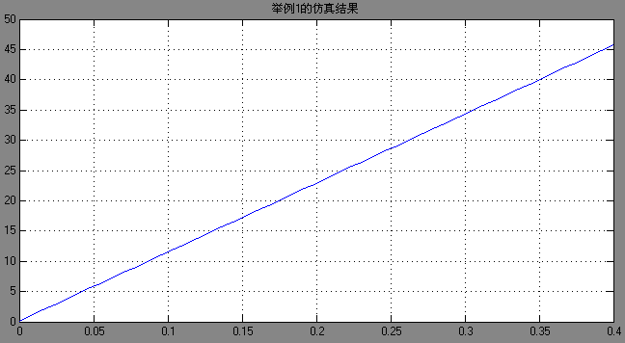
仿真结果

Slide 33
§4-3-2导出仿真数据的操作技巧
点击Scope模块属性参数对话框中的“Data history”按钮，→弹出有关Scope模块数据显示属性参数设置对话框，→勾掉“Save data to workspace”，同时将“Data history”对话框中的“Format”项的参数设置为Array，→接着给输出数据取名；
返回到Matlab的界面窗口，便可以看到outputcurve变量名被显示在workspace窗口中；

Slide 34
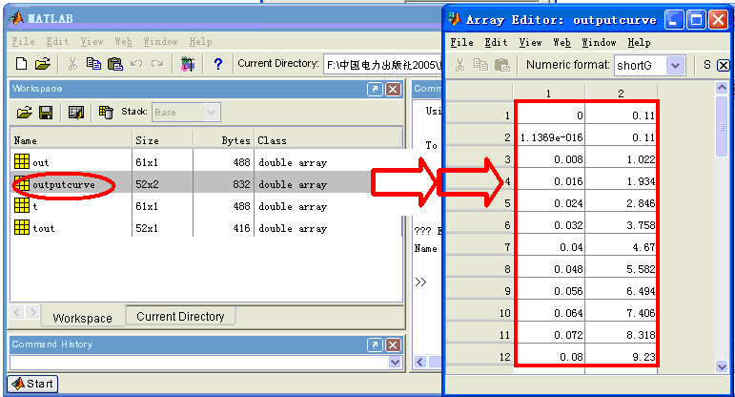
outputcurve变量在workspace窗口中显示出来

Slide 35
命令语句
在MATALB的命令窗口中执行以下命令语句：
>> save outputcurve.txt outputcurve -ascii
还可以在MATALB的命令窗口中执行以下命令语句：
>> x=outputcurve(:,1) ; y=outputcurve(:,2)
>> plot(x,y)
>> title('直流比较仪输出特性曲线') ; xlabel('二次电流I2/mA') ; ylabel('一次电流I1/A')

Slide 36
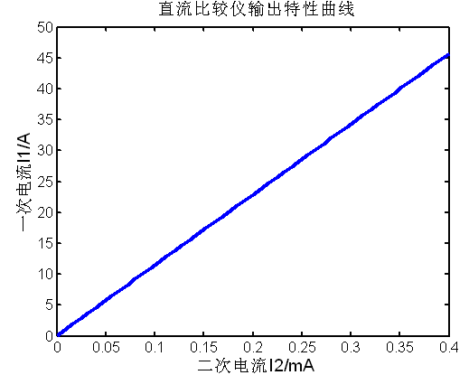
执行结果

Slide 37
§4-3-3创建与封装子系统的基本方法
建立子系统有以下几个优点：
（1）可以减少显示在模型窗口的模块数，这样用户的模型窗口就会很整齐，而且条理清晰、层次分明，也方便用户连线；
（2）可以将功能相关的模块放在一起，用户可以用建立子系统创建自己的模块库；
（3）可以生成层次化的模型图表，即子系统在一层，组成子系统的模块在另一层。这样用户在设计模型时，既可采用自上而下的设计方法，也可以采用自下而上的设计方法。

Slide 38
创建与封装子系统的途径
（1）采用Ports & Subsystems端口和子系统模块库的Subsystem功能模块：增加一个子系统模块到你的模型中，并在打开的模型的编辑区设计组合新的功能模块，以建立子系统；
（2）将现有的多个功能模块连接好，再组合起来，然后再把这些模块组合成新的功能模块，以建立子系统。

Slide 39
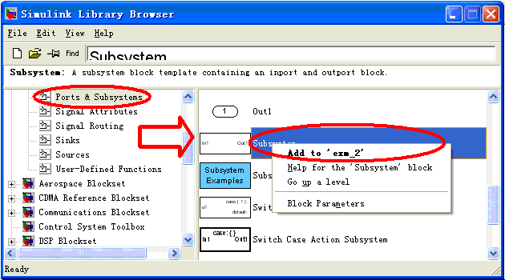
从Ports & Subsystems 模块库中复制Subsystem功能模块

Slide 40
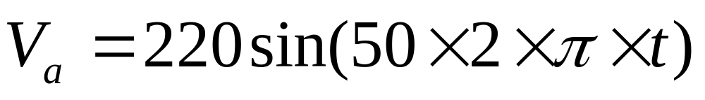
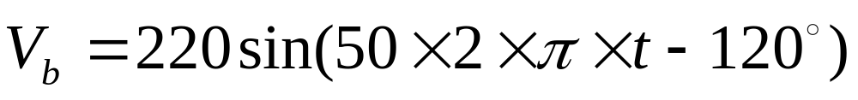
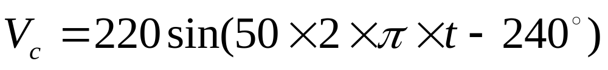
举例：三相电压波形的子系统

Slide 41
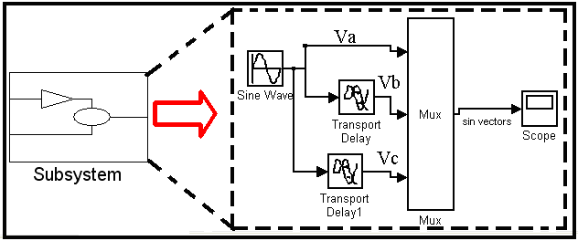
三相电压波形的子系统

Slide 42
所需要模块
（1）Sine Wave模块，用来产生正弦波形，所处模块库为Sources输入源模块库；
（2）Transport Delay模块，用来产生波形延迟，同样来自Sources输入源模块库；
（3）Mux模块，将三个输入信号组合为总线输出信号，来自Signal Routing模块库；
（4）scope模块，显示比较仪输出特性曲线的结果，来自Sink接收器模块库。

Slide 43
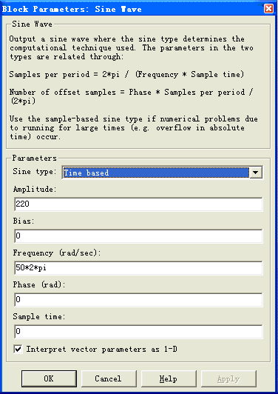
Sine Wave模块参数对话框

Slide 44
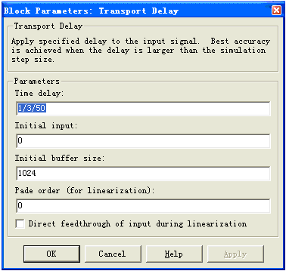
Transport Delay模块参数对话框

Slide 45
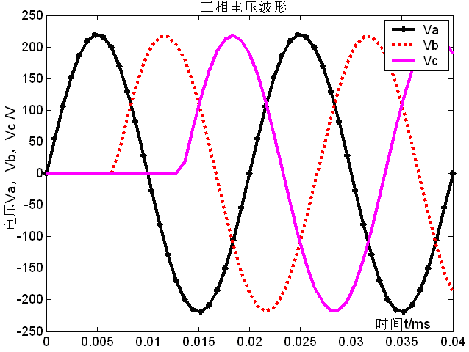
三相电压波形仿真结果

Slide 46
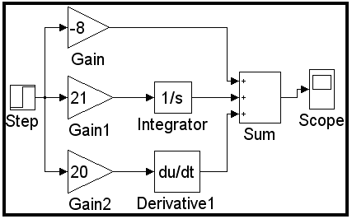
由功能模块组合成子系统

Slide 47
所需要功能模块
Step模块（在Simulink模块库中的Sources模块库中调用）、Gain模块（在Simulink模块库中的Math Operations模块库中调用）、Integrator模块（在Simulink模块库中的Continuous模块库中调用）、Derivative 模块（在Simulink模块库中的Continuous模块库中调用）、Sum模块（在Simulink模块库中的Math Operations模块库中调用，本例选择“rectangular”（矩形），将List of signs栏置为+++，）和Scope模块（在Simulink模块库中的Sinks模块库中调用）

Slide 48
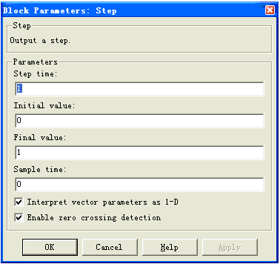
设置Step模块参数

Slide 49
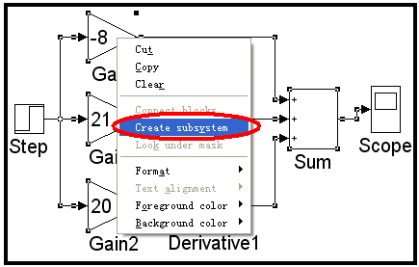
选中要自定义功能模块的那些功能模块

Slide 50
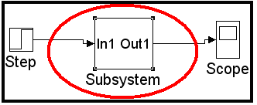
封装完毕的子系统

Slide 51
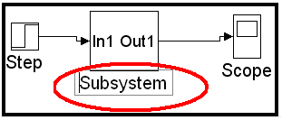
给创建完毕的子系统重新命名

Slide 52
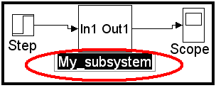
被重新命名的子系统

Slide 53
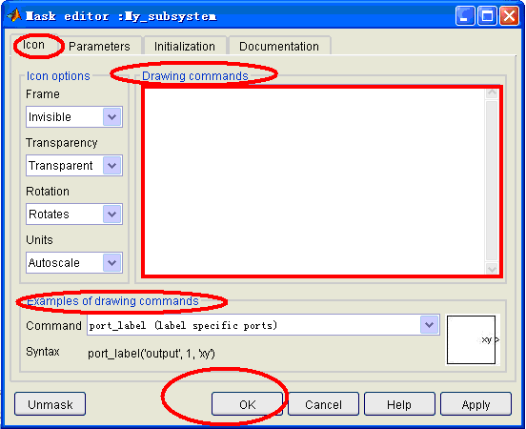
对子系统进行封装

Slide 54
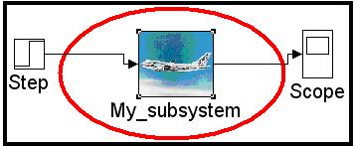
修改子系统的图标为波音747的图标

Slide 55
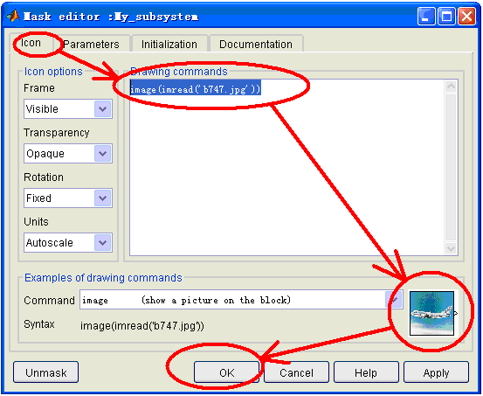
设置子系统的新图标

Slide 56
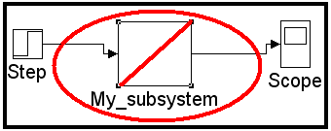
“直线”图标

Slide 57
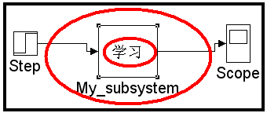
“学习”图标

Slide 58
§4-4 S-function的设计方法
simulink为用户提供了许多内置的基本模块库，通过这些功能模块进行连接而构成系统模型。对于那些经常使用的模块进行组合并封装可以构建出重复使用的新模块，但它依然是基于simulink原来提供的内置模块。
simulink中的函数也称之为系统函数，简称S函数。它是为用户提供的一种simulink功能的强大编程机制。通过编写S函数，用户可以向S函数中添加自己的算法，该算法可以用Matlab编写，也可以用C语言等其它编程语言进行编写。并且simulink 中S-function是一种功能强大的能够对模块库进行扩展的新工具。

Slide 59
S-function的基本含义
S-function是一个动态系统的计算机语言描述，在Matlab里，用户可以选择用M文件编写，也可以用S或MEX文件编写，在这里只介绍如何用M文件编辑器编写S-function。 S-function提供了扩展simulink模块库的有力工具，它采用一种特定的调用语法，使函数和Simulink解算器进行交互联系。
S函数模块存放在Simulink模块库中的User-Defined Functions用户定义模块库中，通过此模块可以创建包含S函数simulink模型。S函数文件名区域要填写S函数的文件名

Slide 60
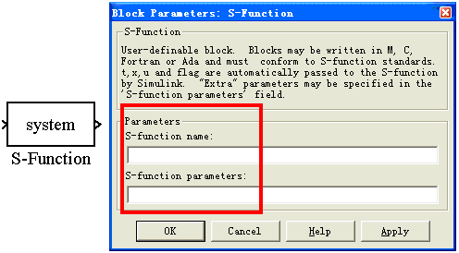
simulink模块的图标与参数

Slide 61
S-function所默认的是4个输入参数
输入参数 | 描述
t | 代表当前仿真时间，这个输入参数通常用于决定下一个采样时刻，或者在多采样速率系统中，用来区分不同的采样时刻点，并据此进行不同的处理
x | 表示状态向量，这个参数是必须的，甚至在系统中不存在状态向量时也是如此。它具有很灵活的运用，可为空
u | 表示输入向量
flag | 是一个控制在每一个仿真阶段调用哪一个子函数的参数，由Simulink在调用时自动取值，即flag充当S函数的行为标示

Slide 62
S-function所默认的4个返回参数
返回参数 | 描述
sys | 是一个通用的返回参数，它所返回值的意义取决于flag的值
x0 | 是初始状态值（没有状态向量时是一个空矩阵[]），这个返回参数只在flag值为0时才有效，其它时候都会被忽略
str | 这个参数没有什么意义，是MathWorks公司为将来的应用保留的，M文件S-function必须把它设为空矩阵[]
ts | 是一个m×2的矩阵，它的两列分别表示采样时间间隔和偏移

Slide 63
M文件中的S-function常用子函数
子函数 | 描述
mdlInitializeSizes | 定义S-function模块的基本特性，包括采样时间、连续或者离散状态的初始条件和sizes数组
mdlDerivatives | 计算连续状态变量的微分方程
mdlUpdate | 更新离散状态、采样时间和主时间步的要求
mdlOutputs | 计算S-function的输出
mdlGetTimeOfNextVarHit | 计算下一个采样点的绝对时间，这个方法仅仅是在用户在mdlInitializeSizes 里说明了一个可变的离散采样时间
mdlTerminate | 实现仿真任务必须的结束

Slide 64
Sizes数组内部字段意义
字段 | 描述
NumContStates | 连续状态的个数（状态向量连续部分的宽度）
NumDiscStates | 离散状态的个数（状态向量离散部分的宽度）
NumOutputs | 输出变量的个数（输出向量的宽度）
NumInputs | 输入变量的个数（输入向量的宽度）
DirFeedthrough | 有无直接馈入
NumSampleTimes | 采样时间的个数

Slide 65
标示器flag的含义
模拟阶段 | M文件标示阶段 | 调用S-function子函数
初始化 | 0 | mdlInitializeSizes
连续状态微分 | 1 | mdlDerivatives
离散状态更新 | 2 | mdlUpdate
计算输出矢量 | 3 | mdlOutputs
计算下一个采样时间 | 4 | mdlGetTimeOfNextVarHit
仿真结束 | 9 | mdlTerminate

Slide 66
§4-6 典型功能模块应用方法举例
本例熟悉使用非线性模块库Discontinuities（如图4-15所示）中的几种典型功能模块如死区非线性模块（Dead Zone）、量化模块（Quantizer）和MathOperations模块库中Sign功能模块，对于饱和非线性（Saturation）模块将在后续章节中介绍。构建如图4-69所示的simulink的仿真模型，保存为exm_9.mdl

Slide 67
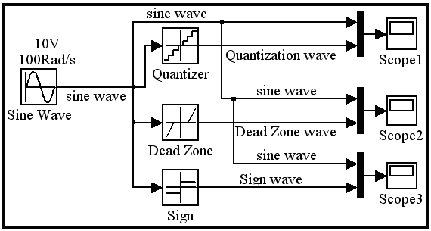
非线性模块（库）的使用技巧

Slide 68
所需功能模块
exm_9模型由以下几个功能模块构成：
（1）Sine wave模块（在simulink模块库中的Sources模块库中）；
（2） Quantizer和Dead Zone模块（在simulink模块库中的Discontinuities模块库中）；
（3）Sign模块（在simulink模块库中的Math Operations模块库中）；
（4）mux模块（在simulink模块库中的Signal Routing模块库中）；
（5）Scope模块（在simulink模块库中的Sinks模块库中调用）。

Slide 69
设置功能模块
（1）Sine wave模块：Amplitude/V（幅值）为10，Frequency/Rads-1（频率）为100，其它为该模块的默认参数；
（2）Quantizer模块：Quantization interval（采样间隔）为1e-3；
（3）Dead Zone模块：Start of dead zone （死区起始值）为-5，End of dead zone（死区终止值）为5；
（4）Sign模块：使用它的默认参数，当输入信号大于0，其输出为1，反之，当输入小于0，则输出为-1；
（5）Scope模块：将3个Scope模块（分别被命名为Scope1、Scope2和Scope3）的Data history参数中的Variable name 分别设置为out1、out2、和out3，Format均设置为Array；

Slide 70
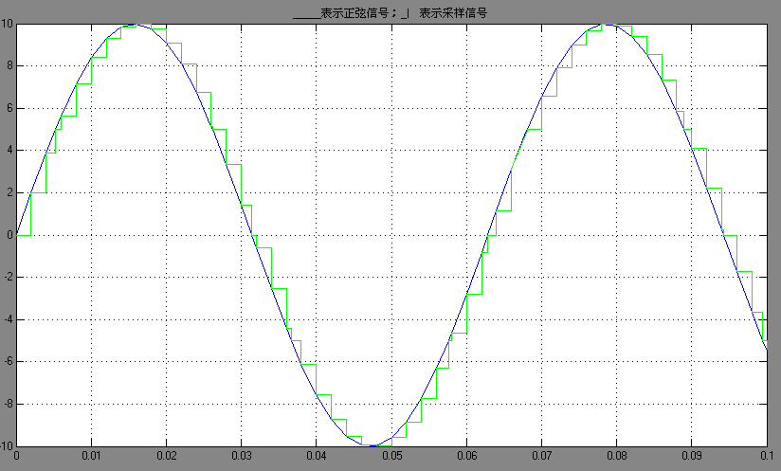
分析仿真结果
正弦波形和Quantizer模块输出的采样波形

Slide 71
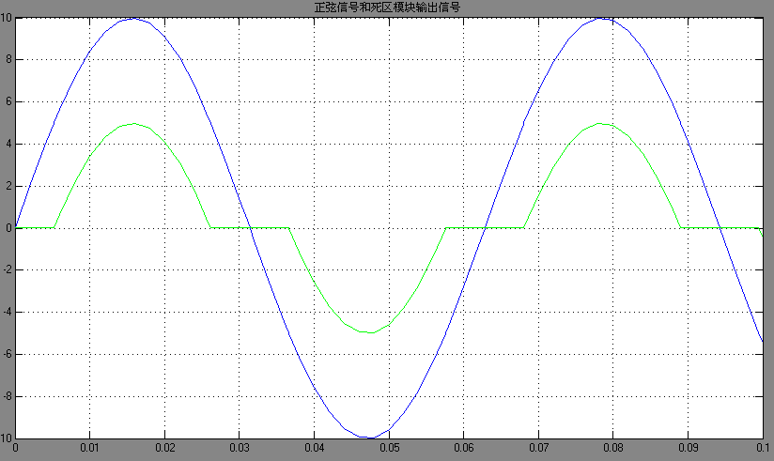
正弦波形和Dead Zone模块输出波形

Slide 72
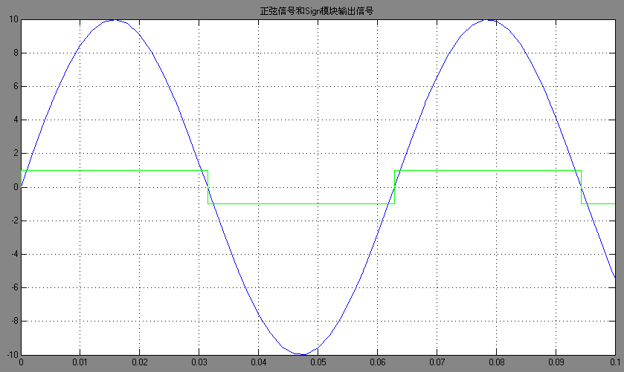
正弦波形和Sign模块输出波形

Slide 73
开关Switch模块的使用技巧
举例10：本例熟悉使用Signal Routing模块库中的Switch模块、Sources模块库中的Constant模块和Sine wave模块。构建如图4-74所示的simulink的仿真模型，保存为exm_10.mdl。

Slide 74
所需功能模块
（1）Sine wave模块和Constant模块（均在simulink模块库中的Sources模块库中调用）；
（2）Switch模块和mux模块（均在simulink模块库中的Signal Routing模块库中调用）；
（3）Scope模块（在simulink模块库中的Sinks模块库中调用）。

Slide 75

Switch模块和Constant模块

Slide 76
设置功能模块
（1）Sine wave模块：Amplitude/V（幅值）为2，Frequency/Rads-1（频率）为100，其它为该模块的默认参数；
（2）Constant模块：Constant value（恒值）输入栏为0.5；
（3）Switch模块：按照图4-75所示参数进行设置，其Threshold栏的参数为0.9；
（4）Mux模块：Number of inputs输入栏设置为3，Display option栏选取Signals；
（5）Scope模块：将4个Scope模块（分别被命名为Scope1、Scope2、Scope3和Scope4）的Data history参数中的Variable name 分别设置为Sine_wave、Constant、Output和out，Format均设置为Array；

Slide 77

仿真结果
-----输入的正弦信号，——Switch模块输出波形 ，－-－Constant输出波形

Slide 78
离散傅立叶分析模块的使用技巧
本例熟悉离散傅立叶分析的Discrete Fourier模块的使用方法。构建如图4-77所示的simulink的仿真模型，保存为exm_11.mdl。

Slide 79
所需功能模块
本例的模型由以下几个功能模块构成：
（1）Sine wave模块和Constant模块（均在simulink模块库中的Sources模块库中调用）；
（2）Sum模块（在simulink模块库中的Math Operations模块库中调用）；
（3）Display模块（在simulink模块库中的Sinks模块库中调用）；
（4）Discrete Fourier模块，其调用方法为：点击SimPowersystems模块库，→点击Extra Library模块库，→点击Discrete Measurements模块库，即可调用该模块。

Slide 80

利用Discrete Fourier模块构建的simulink仿真模型

Slide 81
滤波器Filter模块的使用技巧
本例熟悉滤波器Filter模块的使用方法。构建如图4-78所示的simulink的仿真模型，保存为exm_12.mdl。滤波器Filter模块主要分为1st-Order filter（一阶滤波）和2nd-Order filter（二阶滤波）。1st-Order filter模块，又分为低通和高通滤波器两种类型，如图4-79（a）所示；2nd-Order filter模块，它分为低通、高通、带通和带阻滤波器四种类型，如图4-79（b）所示。调用Filter模块的方法：点击SimPowersystems模块库，→点击Extra Library模块库，→点击Control Blocks模块库，即可调用它们。

Slide 82

利用滤波器Filter构建的simulink仿真模型

Slide 83
所需功能模块
exm_12模型由以下几个功能模块构成：（1）Sine wave模块和Constant模块（均在simulink模块库中的Sources模块库中调用）；（2）Sum模块（在simulink模块库中的Math Operations模块库中调用）；（3）Scope模块（在simulink模块库中的Sinks模块库中调用）；（4）Mux模块（在simulink模块库中的Signal Routing模块库中调用）（5）1st-Order filter（一阶滤波）和2nd-Order filter（二阶滤波）。

Slide 84
设置功能模块
（1）连续调用4（或者复制3）次Sine wave模块; （2）Constant模块：Constant value（恒值）输入栏为-5；
（3）Sum模块：选择“rectangular”（矩形），→在List of signs栏中，键入五个“+”即+++++，→然后点击ok，设置结果如图4-78所示；
（4）连续调用2（或者复制1）次1st-Order filter（一阶滤波），连续调用2（或者复制1）次2nd-Order filter（二阶滤波）; （5）连续调用3（或者复制2）次Mux模块；
（6）连续调用4（或者复制3）次Scope模块;

Slide 85

一阶和二阶滤波器输出波形
-----一阶滤波 ——二阶滤波

Slide 86

两种二阶滤波器输出波形
-----由两个1st-Order filter ——仅由2nd-Order filter

Slide 87

二阶和四阶滤波器的输出波形
-----二阶滤波 ——四阶滤波

Slide 88
谢谢！

